Slide 1

Tuần 20
Bài 103: uôi - ươi

Slide 2



bươi
dòng suối
quả bưởi
suôi

Slide 3
So sánh uôi - ươi
i
uôi
ươi
i

Slide 4
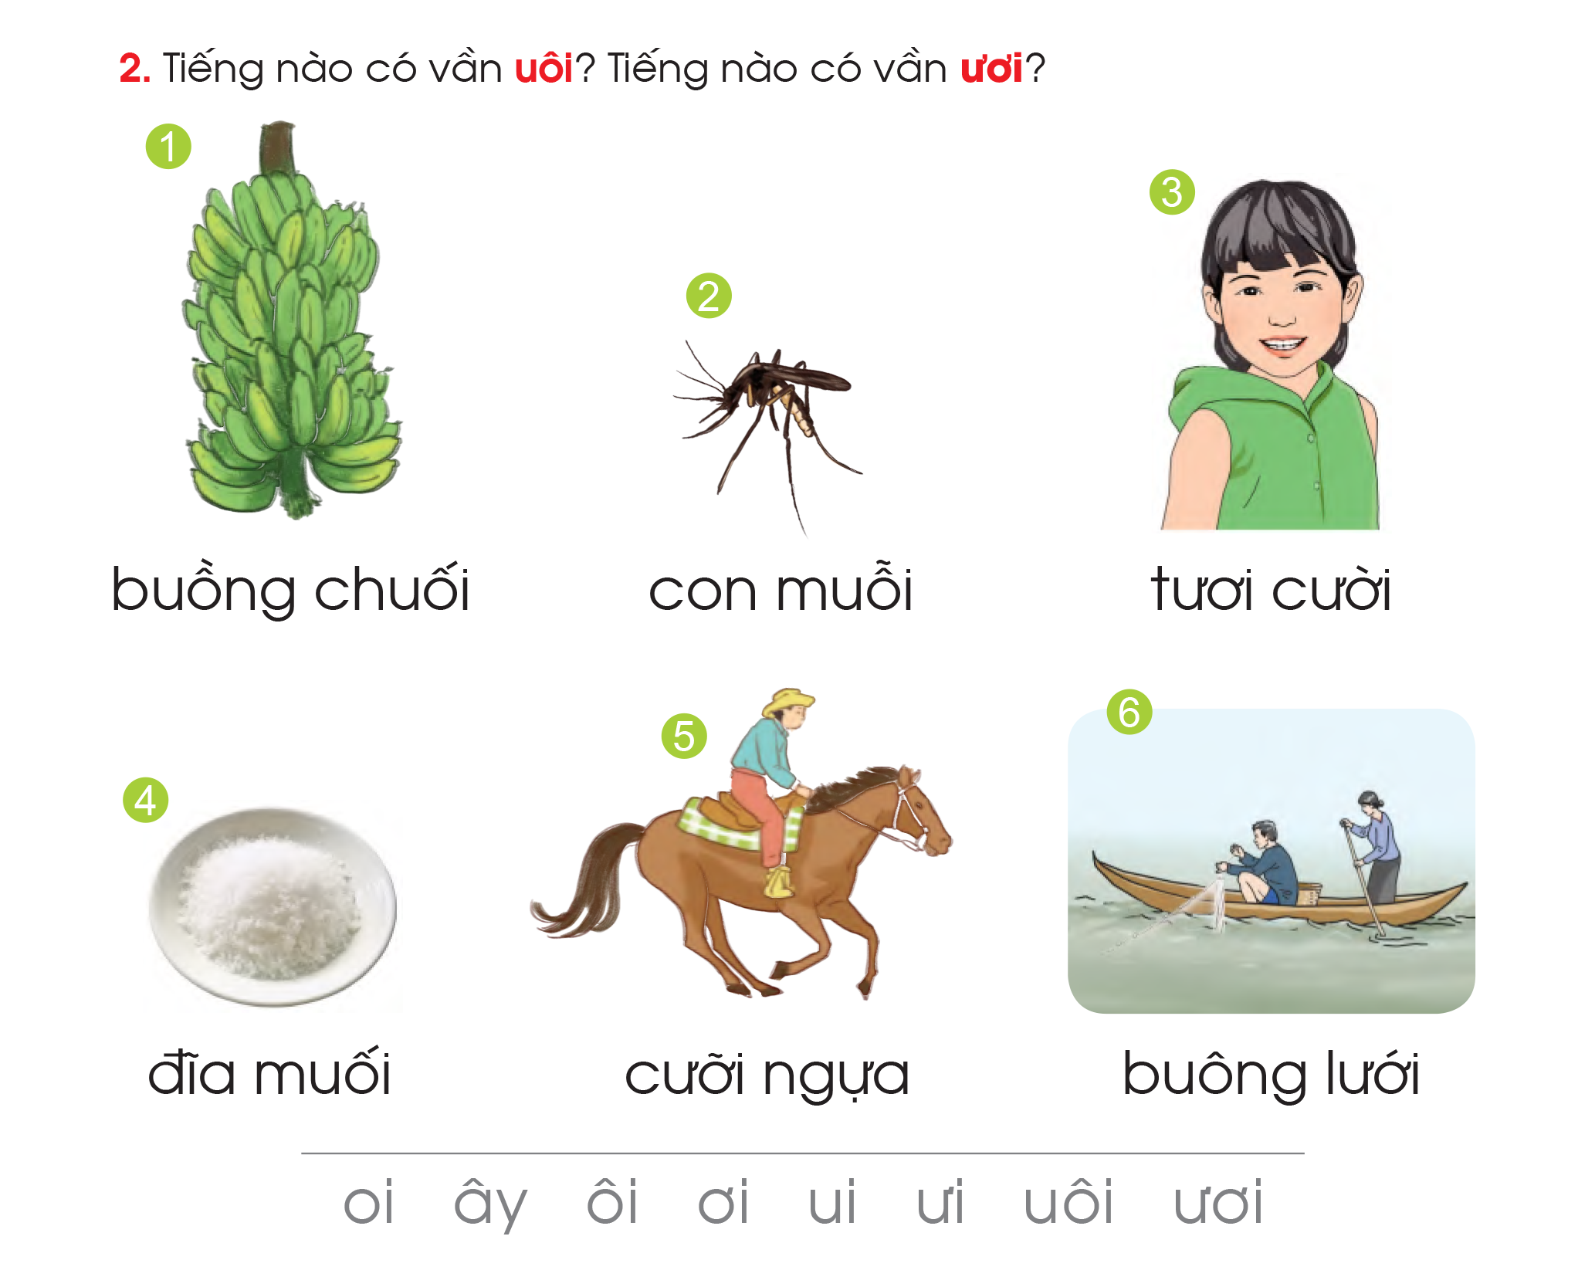

Slide 5


TẬP VIẾT

Slide 6
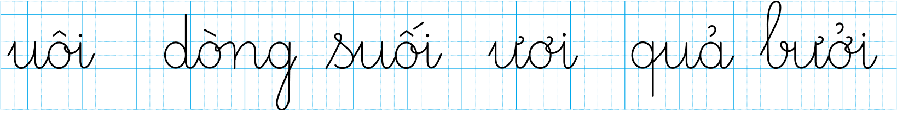

Slide 7



Slide 8


Slide 9

TẬP ĐỌC

Slide 10
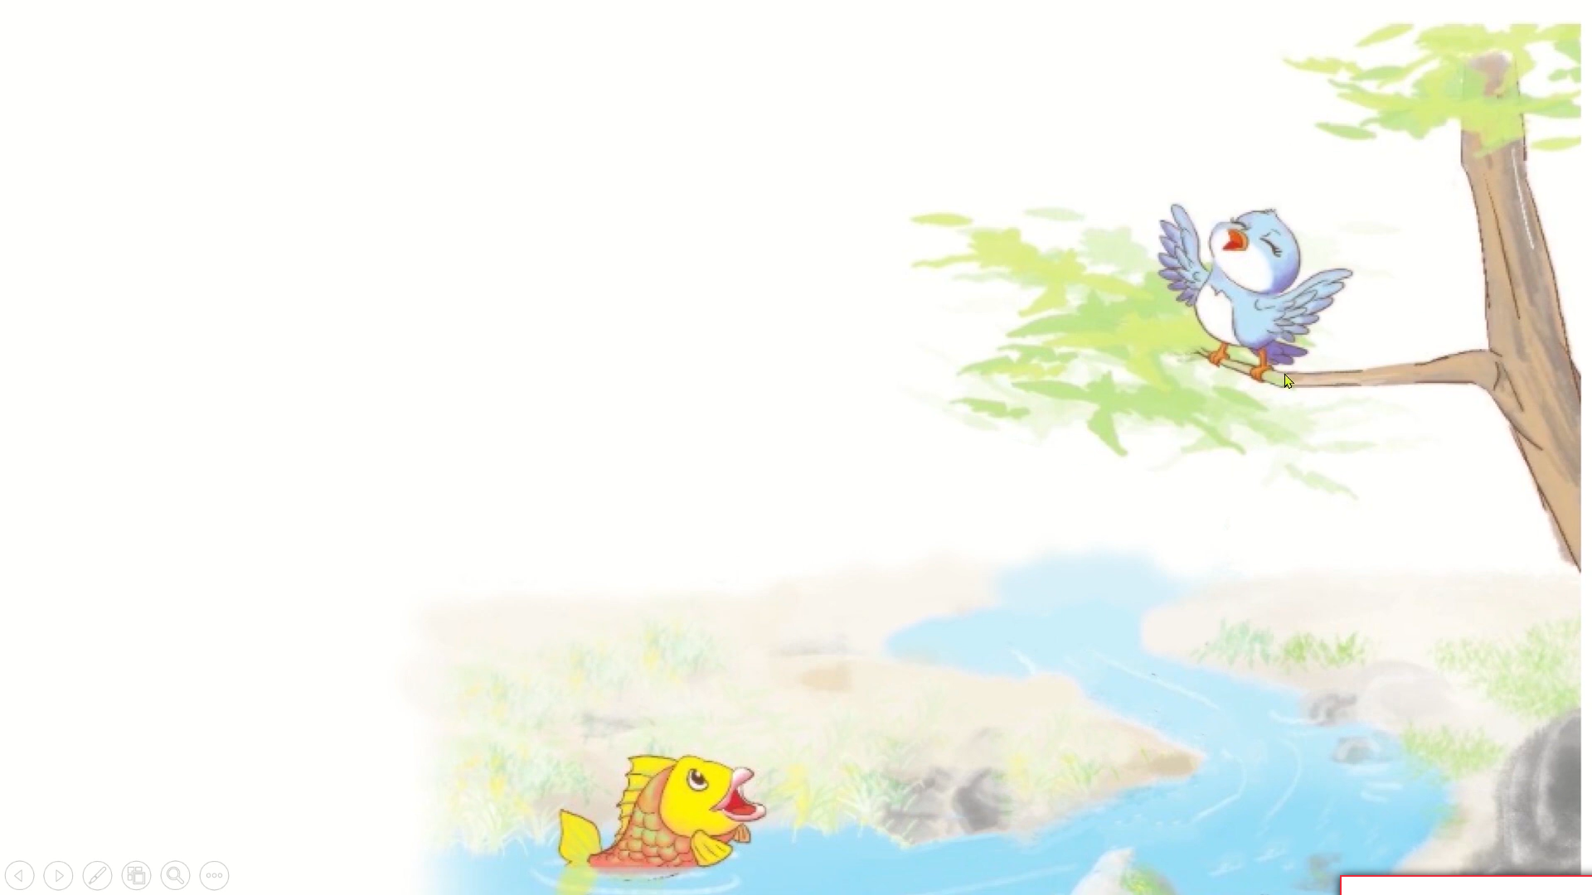

Slide 11


Slide 12

dưới suối
hót trên cây
xuống đây
đôi cánh
LUYỆN ĐỌC TỪ VỰNG
bay trên trời

Slide 13
1
3
2
4

Slide 14
